Slide 1


France Gall
Ne sois pas si bête

Slide 2
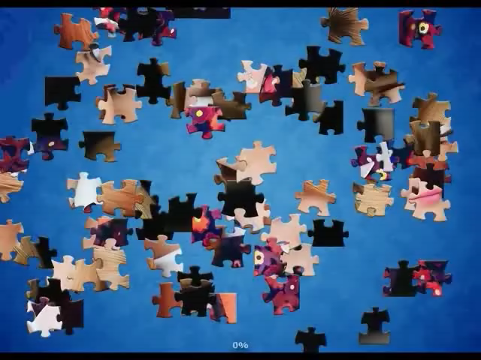
Encore
Echap pour quitter
quitter

